Slide 1



II JORNADA PROVINCIAL DE
AGENDAS URBANAS Y RURALES
La Calahorra (Granada)
26 de noviembre de 2025

Slide 2

AUF Tierra de Aguas

Slide 3

PROYECTO BÁSICO
CENTRO LOGÍSTICO SOSTENIBLE Y DE INNOVACIÓN EN LA ALIMENTACIÓN TIERRA DE AGUAS
Parcela 143 del polígono 22 de Játar

Slide 4
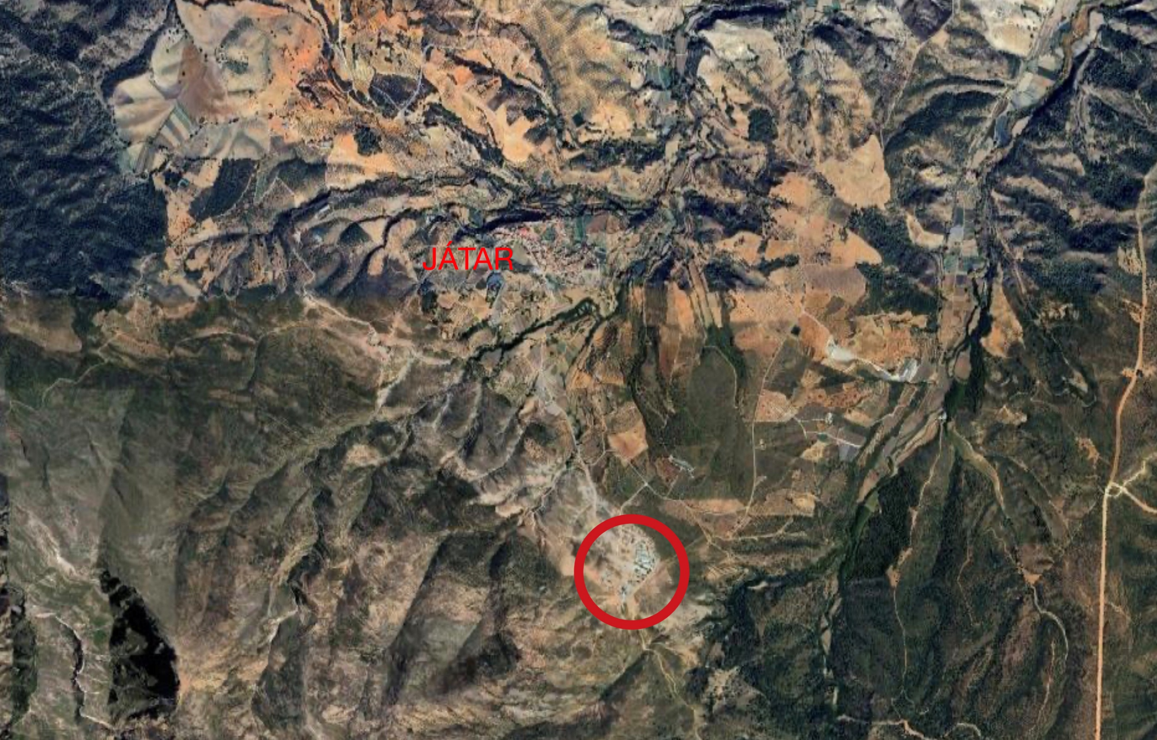
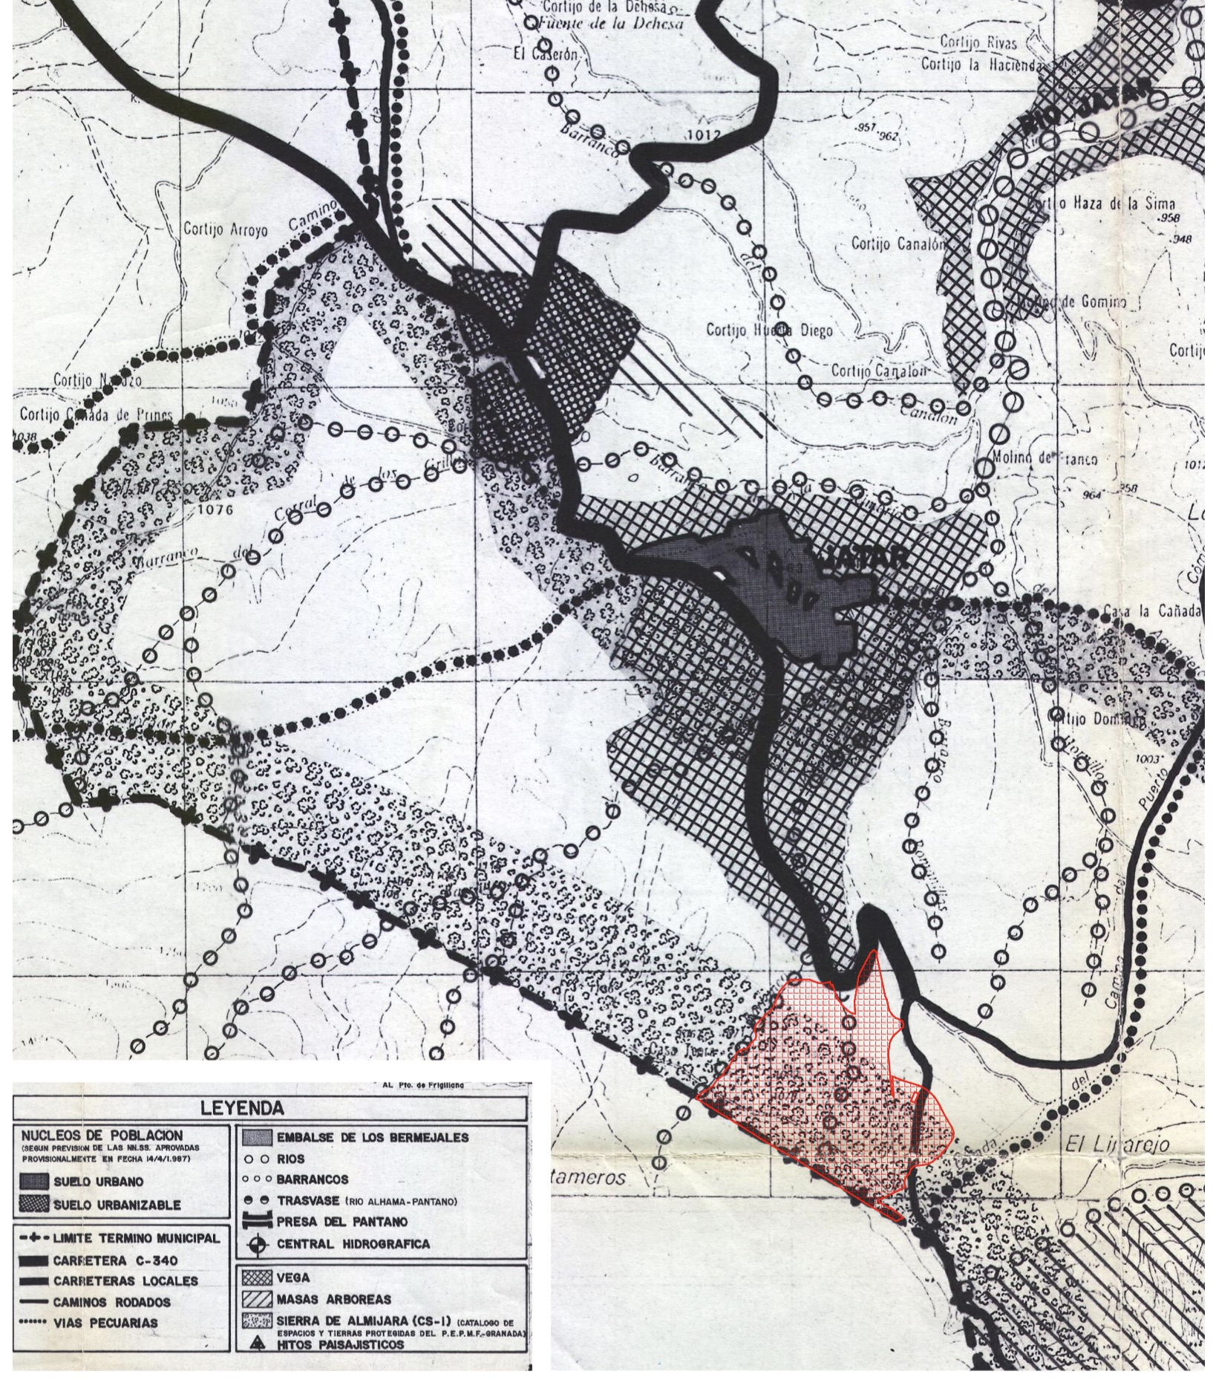

Slide 5
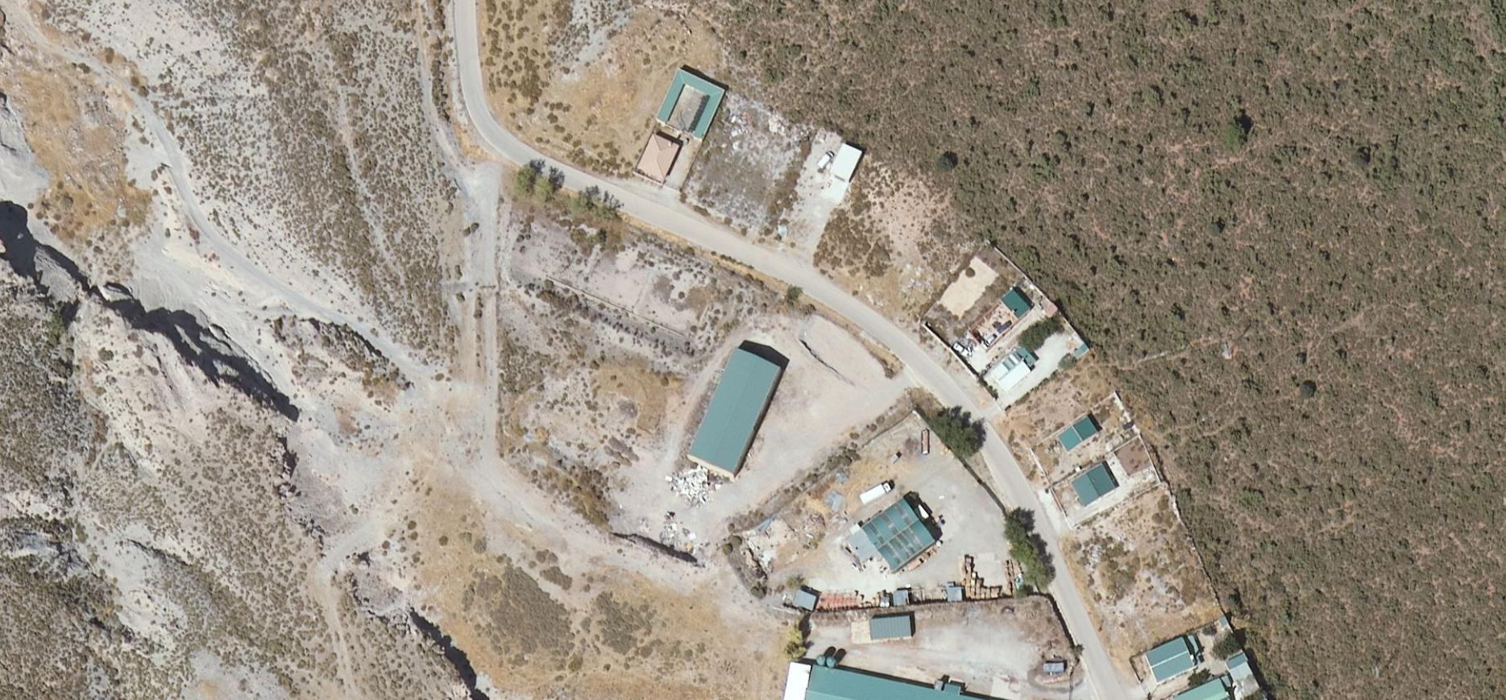

Slide 6
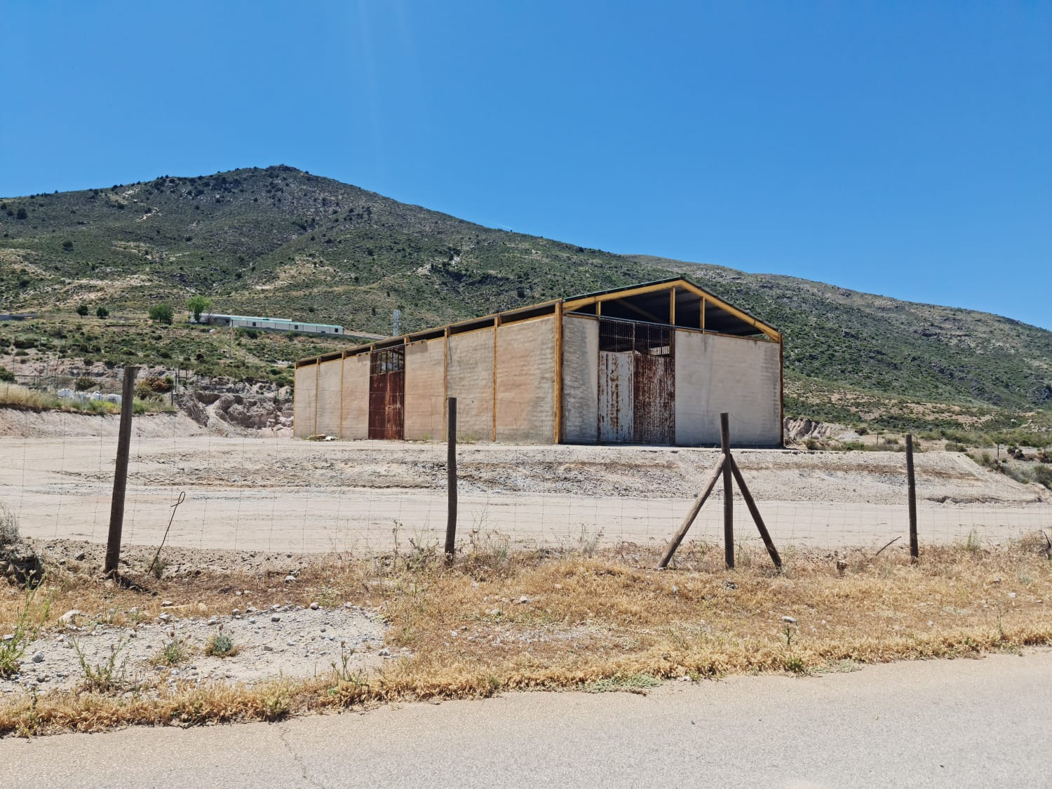
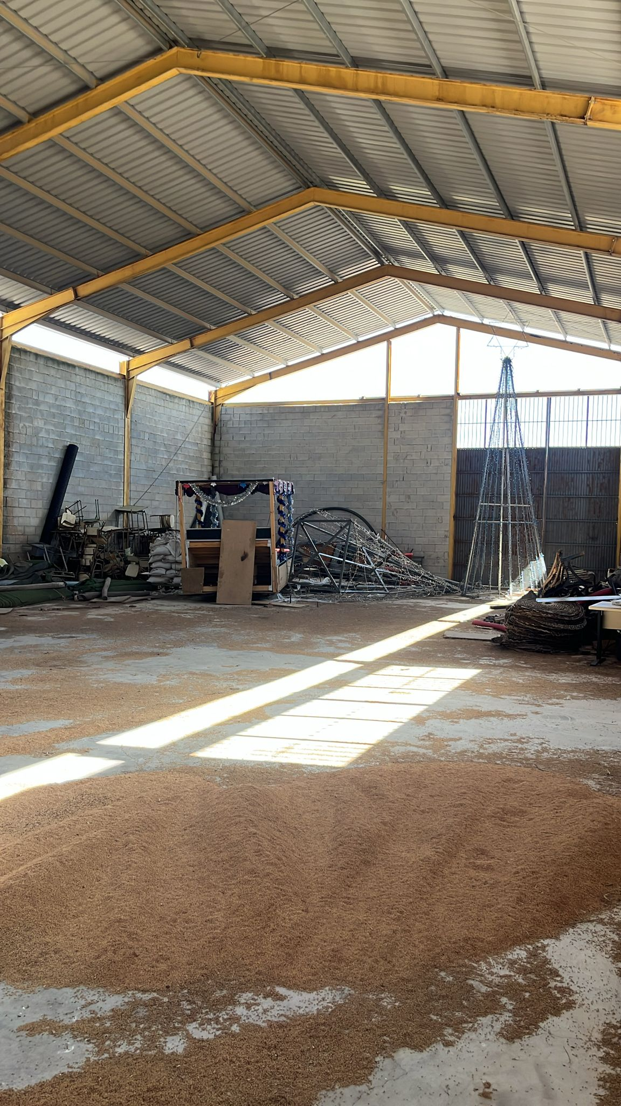
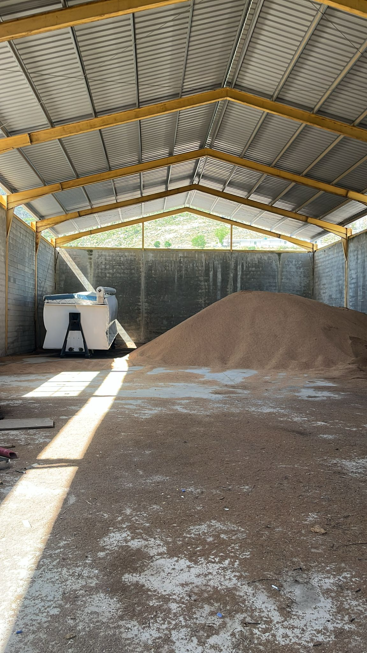

Slide 7
INNOVACION EN EL SECTOR AGROALIMENTARIO
¿A qué se dedicará el centro de innovación agroalimentaria de JATAR?
PROMOCIÓN DE CANAL CORTO DE COMERCIALIZACIÓN DE PRODUCTOS AGROALIMENTARIOS
INNOVACIÓN EN PRODUCTOS DE 4ª Y 5ª GAMA DE PRODUCTOS ALIMENTARIOS EN EL TERRITORIO
FORMACIÓN EN INNOVACIÓN E INTRODUCCIÓN DE LA IA EN EL SECTOR AGROALIMENTARIO
SESIONES DE MASTER CHEF Y ELABORACIÓN DE RECETAS
TIENDA FÍSICA DE PRODUCTOS GOURMET DEL CENTRO Y ON LINE
DISPONDRÁ DE OBRADOR PROPIO
CENTRO COWORKING PARA NÓMADAS DIGITALES, EMPRENDEDORES E INVESTIGADORES RELACIONADOS CON EL SECTOR AGROALIMENTARIO
DISEÑO Y DESARROLLO DE ESTRATEGIAS DE MARQUETIN PARA EL SECTOR
FOMENTO DEL AGROTURISMO Y EL TURISMO SOSTENIBLE ALIMENTARIO Y GASTRONÓMICO
FOMENTO DE LA CULTURA GASTRONÓMICA COMARCAL COMO FACTOR DE RELACIÓN INTERGENERACIONAL
PROMOCIÓN DE EVENTOS EN TORNO A LA GASTRONOMIA Y LA AGROALIMENTACIÓN

Slide 8
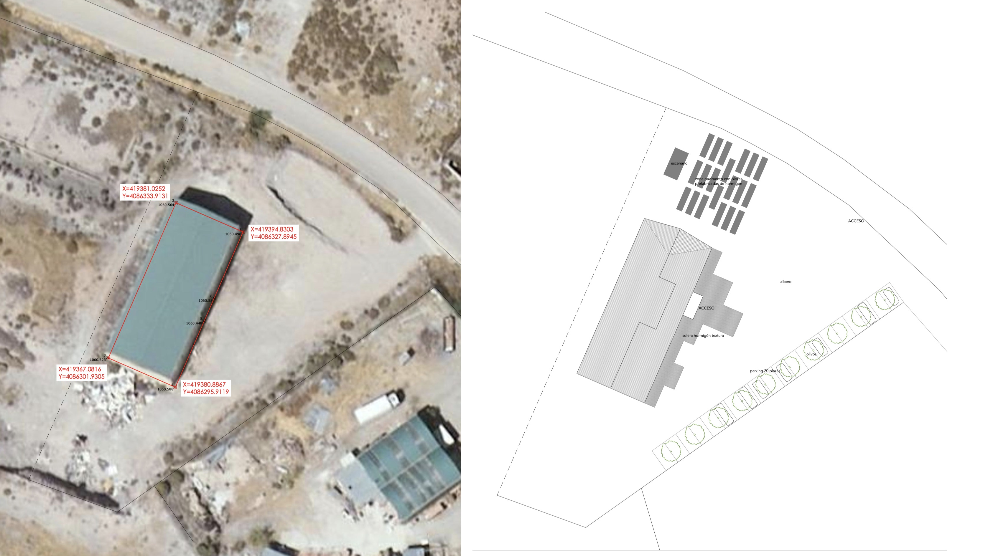

Slide 15
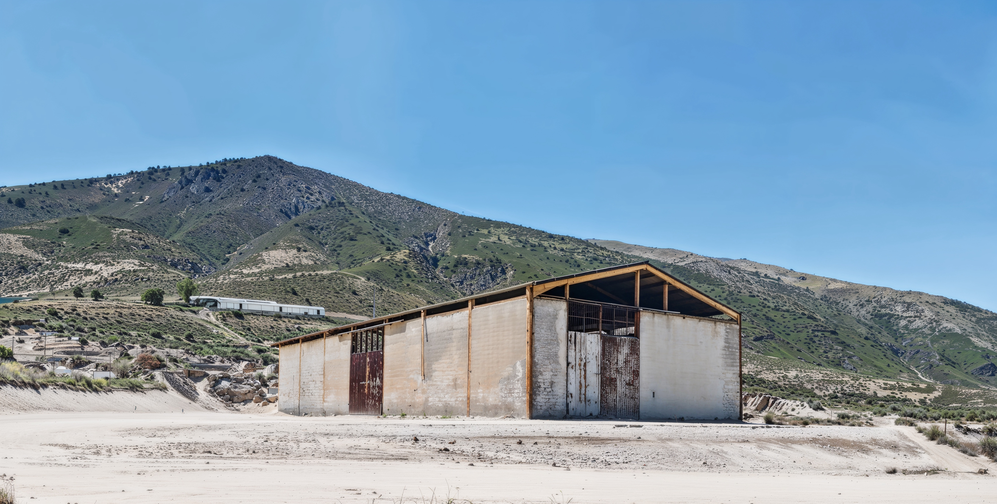

Slide 16
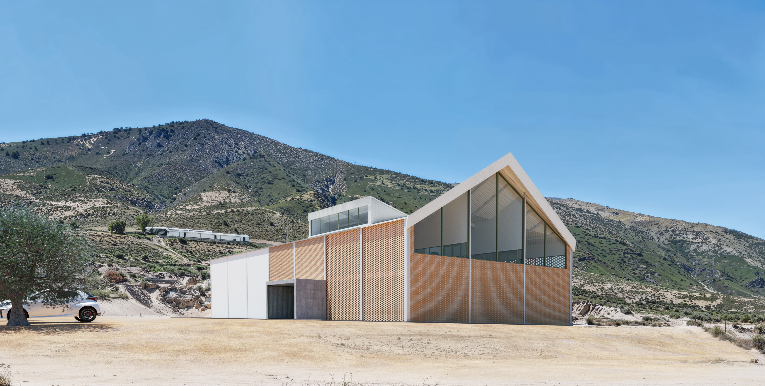

Slide 17
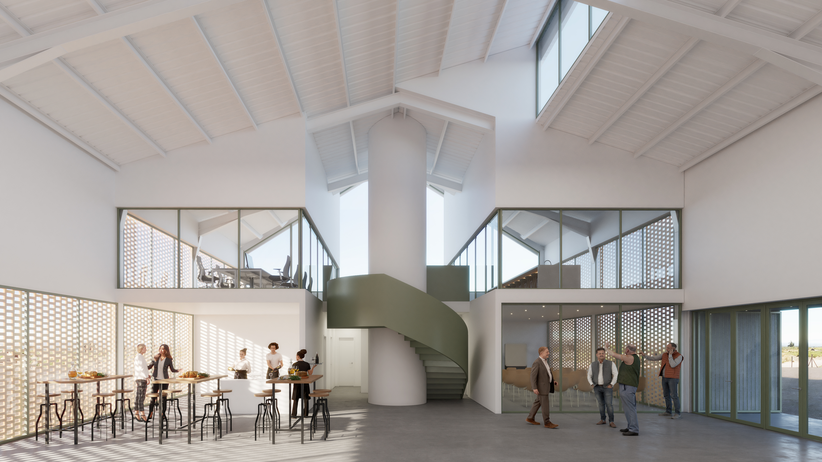

Slide 18
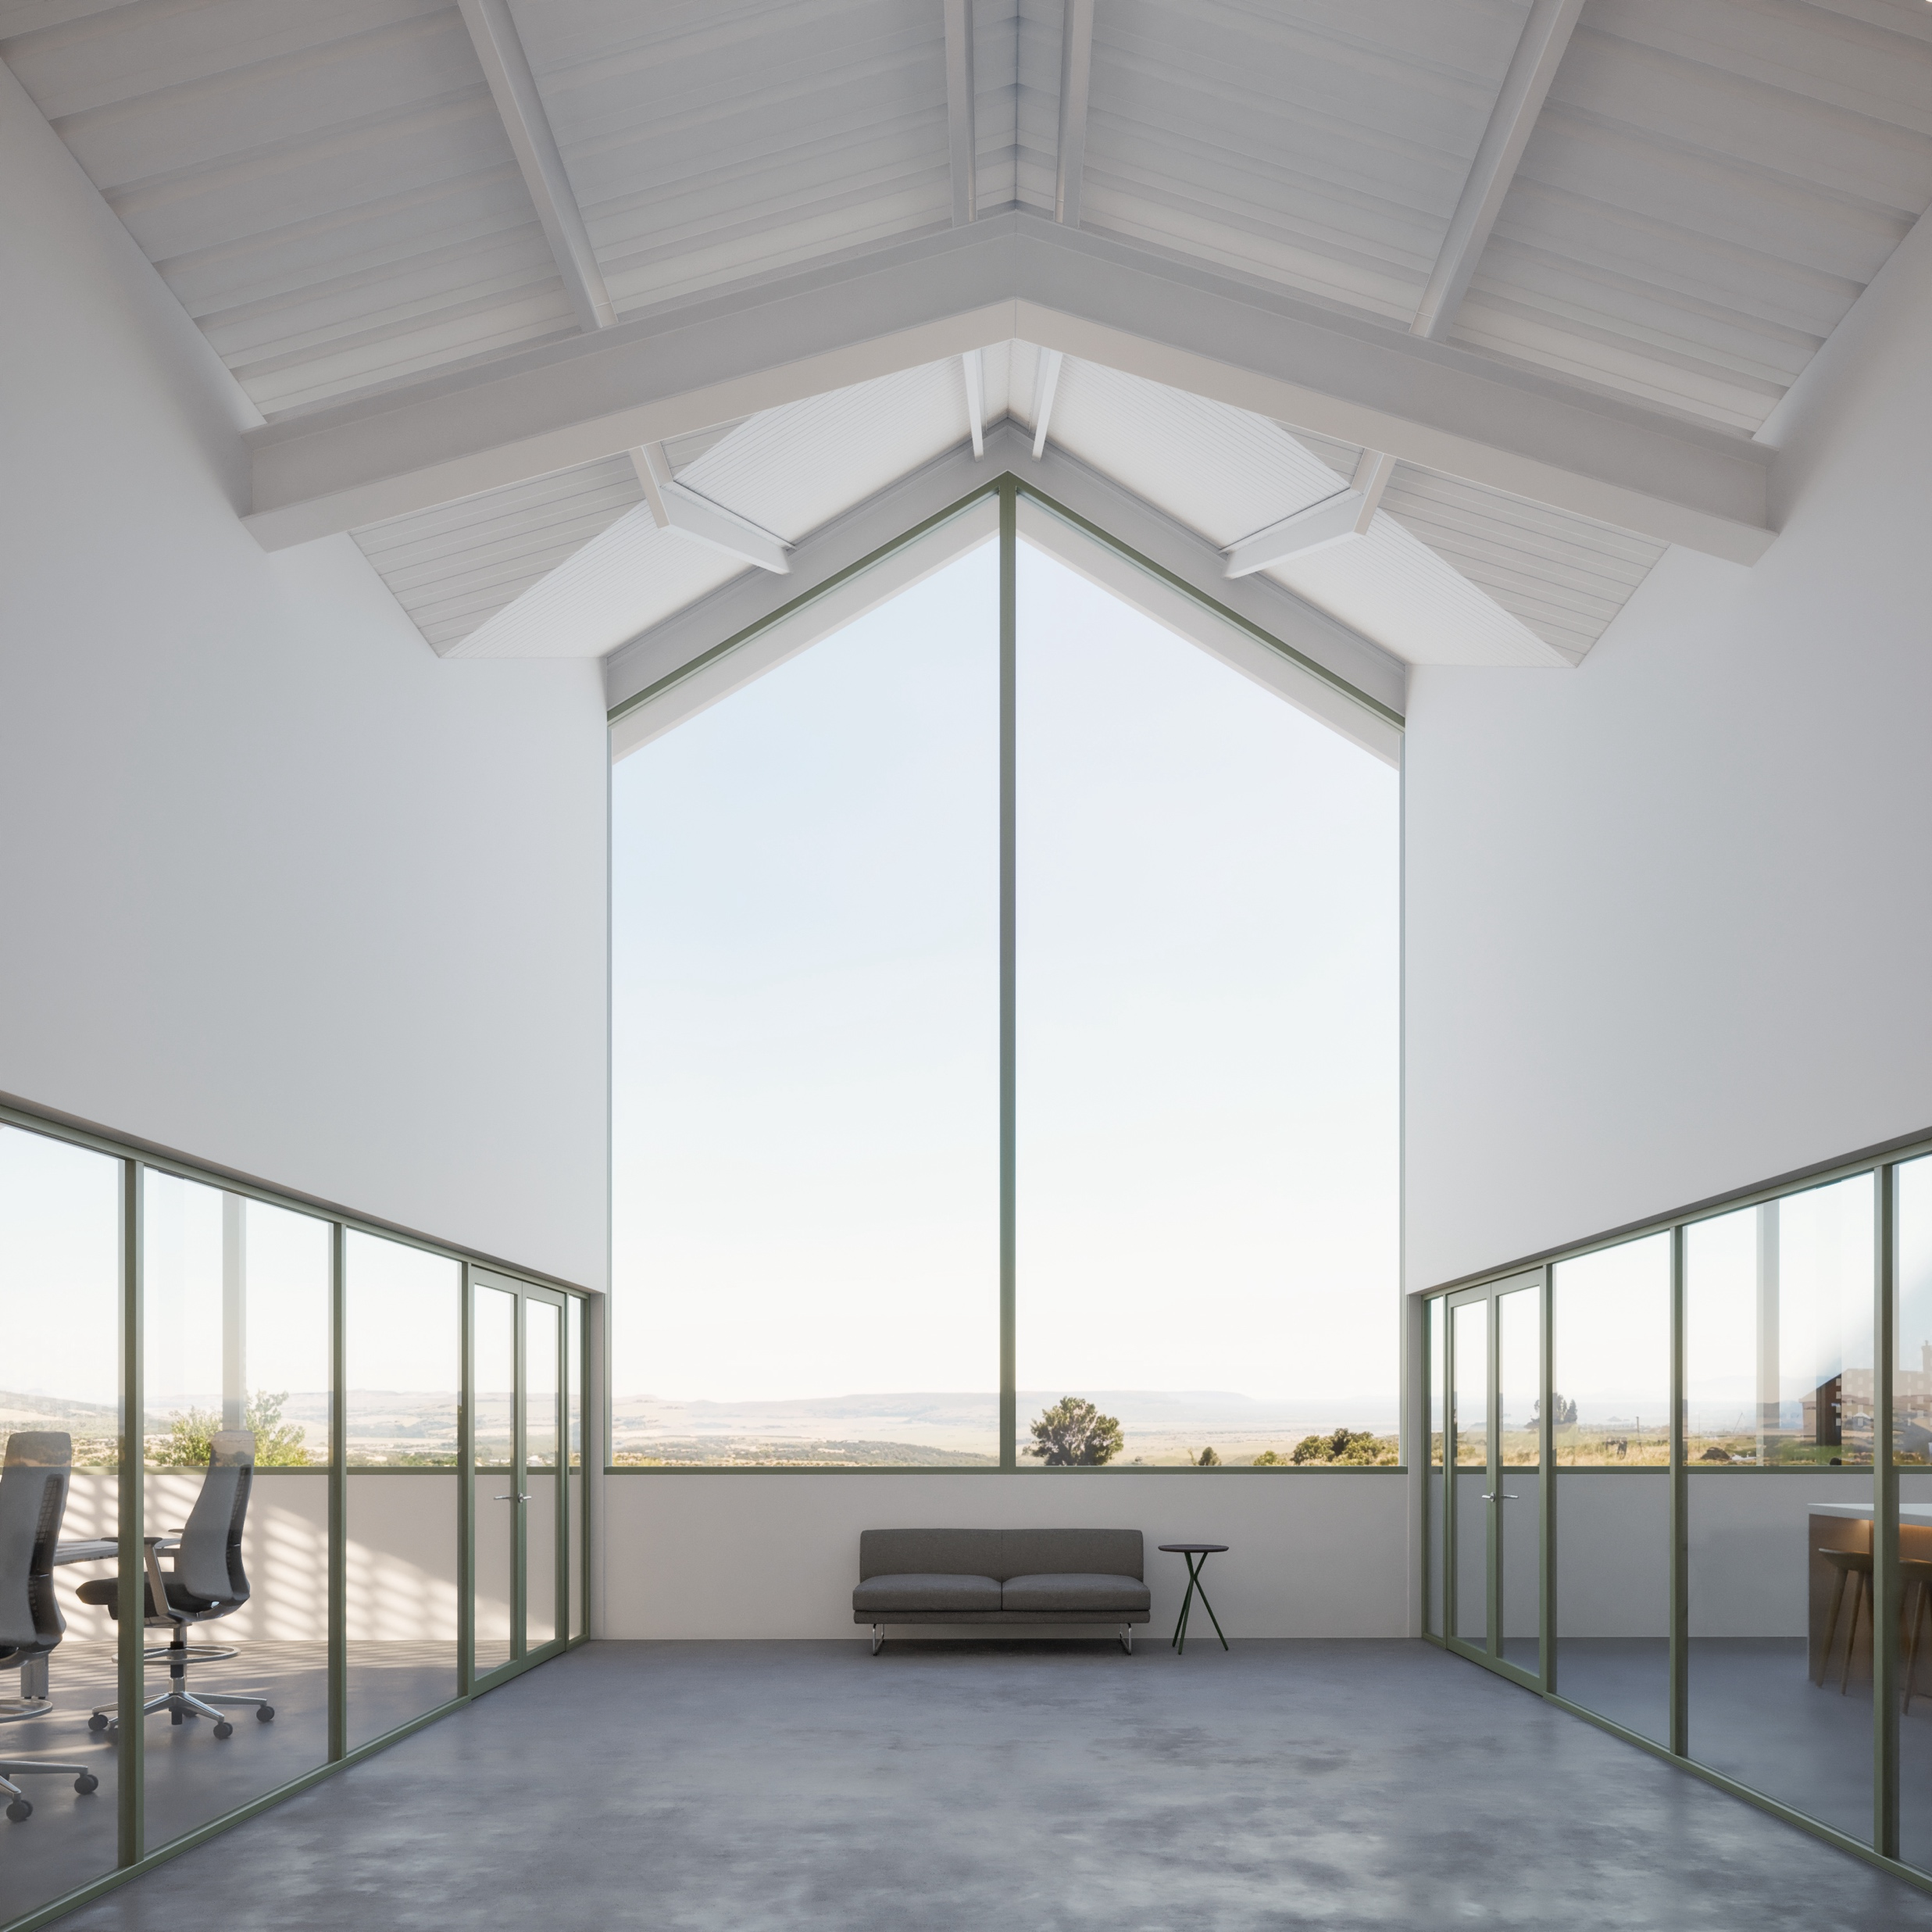

Slide 19
PRESUPUESTO
 | CAPITULOS | euros | %
1 | Movimientos de tierras | 3.300,00 € | 1,00 %
2 | Cimentación | 19.800,00 € | 6,00 %
3 | Saneamiento | 1.650,00 € | 0,50 %
4 | Estructura | 39.600,00 € | 12,00 %
5 | Cubierta | 16.500,00 € | 5,00 %
6 | Albañilería | 49.500,00 € | 15,00 %
7 | Revestimientos y acabados | 69.300,00 € | 21,00 %
8 | Carpintería de madera | 6.600,00 € | 2,00 %
9 | Carpintería metálica y cerrajería | 26.400,00 € | 8,00 %
10 | Vidrios | 8.250,00 € | 2,50 %
11 | Instalación de electricidad | 9.900,00 € | 3,00 %
12 | Instalación de fontanería, ACS y saneamiento | 11.550,00 € | 3,50 %
13 | Instalación de ventilación y climatización | 39.600,00 € | 12,00 %
14 | Instalación de protección contra incendios | 1.650,00 € | 0,50 %
15 | Instalación de ascensor | 6.600,00 € | 2,00 %
16 | Pinturas | 3.300,00 € | 1,00 %
17 | Control de Calidad | 1.650,00 € | 0,50 %
18 | Seguridad y Salud | 8.250,00 € | 2,50 %
19 | Gestión de residuos | 6.600,00 € | 2,00 %
 | TOTAL PEM | 330.000,00 € | 100,00 %

Slide 20
